Slide 1



برنامه ریزی
تابستان 99

Slide 2


Slide 3



Slide 4

سه دقیقه
به موقعیت خود در آینده
فکر کنید؟

Slide 5

به فکر یا تصورمان نسبت به آینده هدف یا آرزو می گویند ..

Slide 6

درست حدس زدید
هدف یا آرزو همان چیزی است که
می خواهیم در آینده به آن برسیم.

Slide 7

ولی هدف قابل دسترسی است

Slide 8
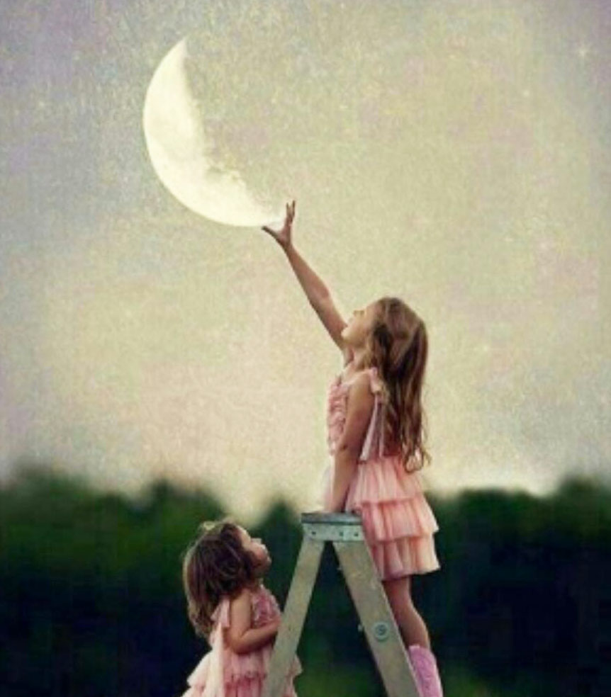
اما آرزو
قابل دسترسی نیست

Slide 9

وقتی ما یه نقطه ای را به عنوان هدف در نظر می گیریم باید برای رسیدن به آن تلاش کنیم.

Slide 10

هدف مثل یه نقطه نور لیزری میمونه
که توی یه جای شلوغ ما دنبالش میریم و نباید گمش کنیم
و شلوغی اطراف حواسمونو پرت کنه.

Slide 11

حالا با دقت به داستان زیر گوش کنید...

Slide 12
چرا برای دختر این اتفاق افتاد؟
چرا دختر برای جمع کردن سیب ها می ایستاد؟
روی گزینه درست کلیک کن.
هدف مشخصی نداشت
چون روی هدف
تمرکز نکرده بود

Slide 13

وقتی هدف مشخصی نداریم
یا اینکه اهداف خود را ننوشته ایم
و خیلی روی آنها تمرکز نداریم

Slide 14

هر روز چندین بار برای برداشتن سیبهای طلایی می ایستیم
و بعد از سالها زندگی میبینیم
که به جایی که دوست داشتیم برسیم،
نرسیده ایم.

Slide 15

باید به یاد داشته باشیم برای اینکه به هدفامون برسیم
باید اونا رو بنویسیم تا جلوی چشممون باشه و
کارهایی رو که برای رسیدن به اهدافمون لازمه به ترتیب انجام بدیم.

Slide 16

عزیزانم
دو تا از هدفهایتان را در برگه ای بنویسید یا نقاشی بکشید.
و در جایی که هر روز آن را می بینید قرار دهید و از آن عکس گرفته و برای من ارسال کنید.

Slide 17

از اینکه با شما دوستان هدفدار
همراه هستم خوشحالم
مختاری

